Slide 1

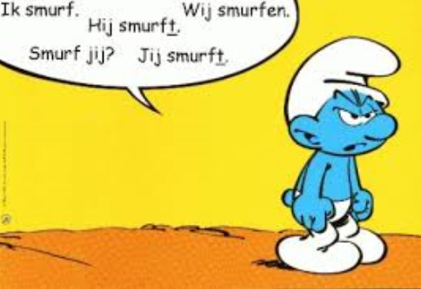
2. Grammatica en spelling
Blz.12
Blok 1

Slide 2
Werkwoorden
Blz.12
Wat is een werkwoord?
(youtubefragmentje)
DOE-woorden

Slide 3
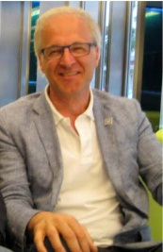
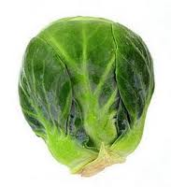

Persoonsvorm (= vorm van een werkwoord)
Blz.12
Je kunt de persoonsvorm vinden door:
Deze persoonsvorm van tijd te veranderen
tegenwoordige tijd (tt) en verledentijd (vt)
Meneer Romers eet graag spruitjes.
Meneer Romers at graag spruitjes.
2. De zin vragend maken
Eet meneer Romers graag spruitjes?

Slide 4
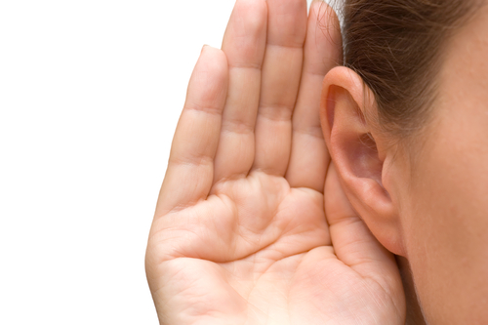
Spellingsregels werkwijzer kopie in map
Blz.13

Slide 5
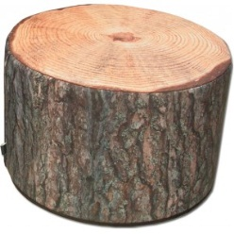
Blz.14
Stam – ik-vorm
- EN

Slide 6
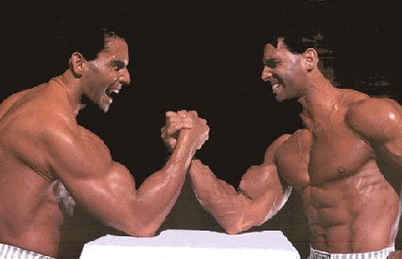
Wie weet de meeste werkwoorden vlot op te noemen?
Blz.12

Slide 7
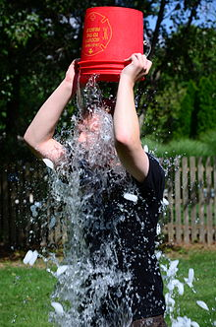
Wat zijn de persoonsvormen?
De Ice Bucket Challenge begon in juli in Amerika.
Een golfer gooide een emmer ijswater over zich heen.
Dat deed hij om aandacht te vragen voor ALS .
Daarna daagde hij iemand anders uit hetzelfde te doen.

Slide 8
9 Spellingsregels
(youtubefragment)
Zie ook werkwijzer in je map

Slide 9
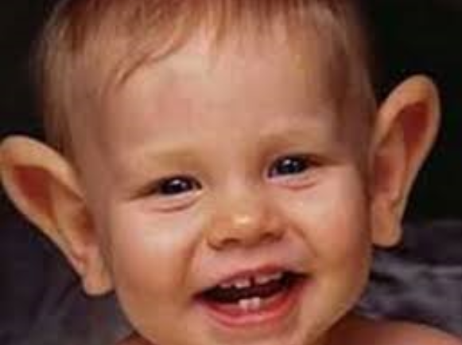
Woorden langer maken met een korte klank
Werkwijzer regel 1 +2
Vork
Klap

Slide 10
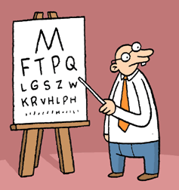
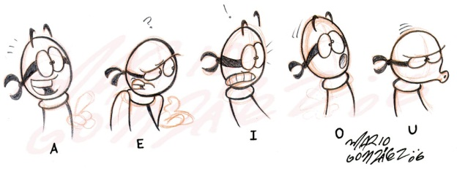
Woord eindigt met medeklinker
Je hoort lange klank
Klinker verdubbelen
Werkwijzer regel 3 + 4
maag
brood

Slide 11
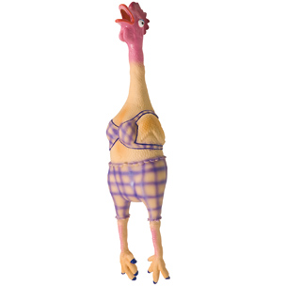
i en ie
Werkwijzer regel 5-6-7
korte i: kip
lange i: mier
meerdere klanken: advertentie - bikini

Slide 12
Werkwijzer regel 8
Stam – ik-vorm
hele werkwoord - EN

Slide 13
Werkwijzer regel 9
Stam eindigt met z? = ik-vorm met s
Stam eindigt met v? = ik-vorm met f

Slide 14
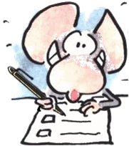
Dictee
Talent
Controleert
Verschrikkelijk
Binnenkort
Beoordelen

